Slide 1
EECS302001 計算機網路概論 Socket Tutorial

Slide 2
Outline
Dev C++ environment setting
CodeBlocks environment setting
Use command line to compile
Socket programming

Slide 3
Dev C++ environment setting
Download Dev-C++ from http://www.bloodshed.net/devcpp.html
Orwell Dev-C++ 5.11 (Recommended)
http://orwelldevcpp.blogspot.tw/2015/04/dev-c-511-released.html
To compile the source file or project see p4
Alternative option to compile the project, see p5

Slide 4
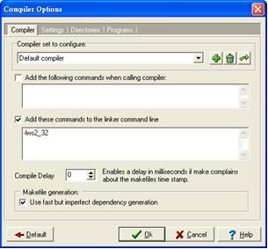
Dev C++: To build the source file or project
Tools → Compiler Options → Add “-lws2_32” to the linker command line
Remember to include winsock2.h

Slide 5
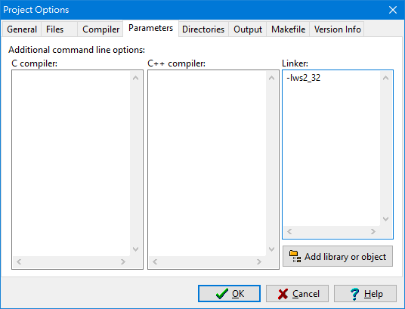
Dev C++: Alternative option to compile the project
File → New → Project
Choose “Console Application”
Project → Project Options → Parameters
Add the command line options
“-lws2_32” at Linker area
Remember to include winsock2.h

Slide 6
CodeBlocks environment setting
Download CodeBlocks from http://www.codeblocks.org/downloads
To compile the source file or project, see p7
Alternative option to compile the project, see p8

Slide 7
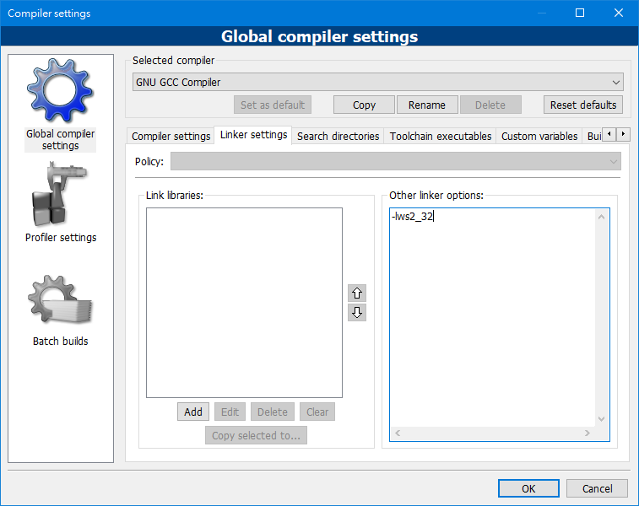
CodeBlocks : To compile the source file or project
Settings → Compiler and debugger → Linker Settings
Add “-lws2_32” to Other linker options
Remember to include winsock2.h

Slide 8
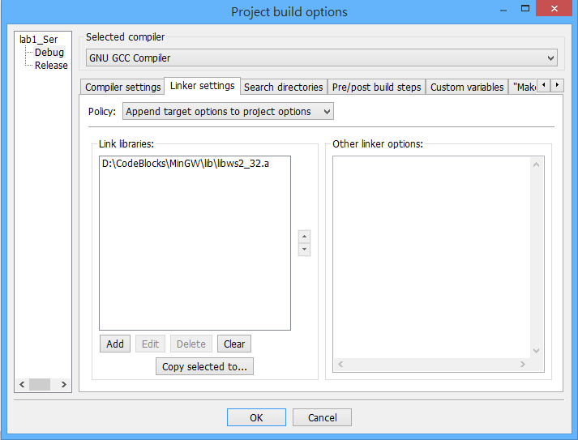
CodeBlocks : Alternative option to compile the project
File → New → Project
Right click project → Build Option→ Linker Settings
Choose C:\Program Files (x86)\CodeBlocks\MinGW\libws2_32.a
Remember to include winsock2.h

Slide 9
Use command line to compile
gcc -o cli TCP_echo_client_win.c -lws2_32
gcc -o ser TCP_echo_server_win.c -lws2_32

Slide 10
Linux/Unix system
Include <sys/socket.h>, <sys/types.h>, <netinet/in.h> and <arpa/inet.h> in your program
Compile with:
gcc -o cli TCP_echo_client_linux.c
gcc -o ser TCP_echo_server_linux.c

Slide 11
Socket programming
TCP flow chart
UDP flow chart
Data structure of address
Functions

Slide 12
TCP flow chart

Slide 13
UDP flow chart

Slide 14
Data structure of address
The htons function converts a u_short from host to TCP/IP network byte order (which is big-endian).
Notes:
設置地址時應該用AF_INET

Slide 15
Functions
int WSAStartup(WORD wVersionRequested, LPWSADATA lpWSAData)
在使用winsock前需先呼叫本函式
參數:
wVersionRequested : DLL版本
MAKEWORD(1, 2):版本2.1
MAKEWORD(2, 2):版本2.2
lpWSAData: WSADATA結構
回傳值:成功會回傳0, 否則回傳錯誤代碼
int WSACleanup();
結束使用winsock時呼叫
回傳值:成功會回傳0, 否則回傳錯誤代碼

Slide 16
int socket(int af, int type, int protocol)
參數:
af ：位址資料族系(family)，用不同方式表示網路位址。
type：通訊方式
SOCKET_STREAM：代表TCP
SOCKET_DGRAM：代表UDP
Protocal：傳輸協定編號 選擇IPPROTO_TCP (TCP通訊協定) 或寫入0，交由系統設定
回傳值：-1表示建立socket發生錯誤 若成功則回傳非負整數，稱為socket descriptor(sockdes)
int bind(int sockdes, const struct sockaddr *addr, socklen_t addrlen)
bind()是把設定的address綁在Socket身上
參數：
sockdes : 指定好通訊協定的socket
addr : 指定本地端位址，資料格式為sockaddr
addrlen : addr之資料長度(單位byte)
回傳值：-1表錯誤，否則為0

Slide 17
int listen(int sockdes, int backlog)
等待請求
參數：
sockdes：設定好bind(),並且尚未連線的socket
backlog：等待Server接受連線前，同時最大連線數
回傳值：-1表錯誤，否則為0
int accept(int sockdes, struct sockaddr *addr, socklen_t *addrlen)
接受請求
參數：
sockdes：一個設定為listen狀態的socket
addr：Client端位址資訊
addrlen：addr長度
回傳值：-1表示錯誤，否則傳回另一個包含Client端資訊的新socket descriptor，作為傳送資料用
int connect(int sockdes, const struct sockaddr *addr, socklen_t addrlen)
建立連線
設定方式請參照bind()函式
回傳值：-1表錯誤，否則回傳0

Slide 18
ssize_t recv(int sockdes, void *buf, size_t len, int flags)
參數：
sockdes：一個建立連線成功的socket
buf：呼叫recv，用來儲存收到資料的暫存器
len：buf的長度(byte)
flags：選擇工作模式，一般填入0
回傳值：-1表錯誤，否則傳回接受到資料的長度(byte)
ssize_t send(int sockdes, const void *buf, size_t len, int flags)
參數：
sockdes：一個建立連線成功的socket
buf：用來儲存將送出資料的暫存器
len：buf的長度(byte)
flags：選擇工作模式，一般填入0
回傳值：-1表錯誤，否則傳回送出資料的長度(byte)
int closesocket(int sockdes)
關閉socket

Slide 19
int recvfrom(int sockdes, char *buf, int len, int flags, sockaddr *from, int *fromlen)
參數：
sockdes：一個建立連線成功的socket
buf：呼叫recv，用來儲存收到資料的暫存器
len：buf的長度(byte)
flags：選擇工作模式，一般填入0
from：連接對象的位址資訊
fromlen：from長度
回傳值：-1表示錯誤，否則傳回接收到的字節數
int sendto(int sockdes, const char *buf, int len, int flags, const sockaddr *to, int tolen)
參數：
sockdes：一個建立連線成功的socket
buf：呼叫recv，用來儲存收到資料的暫存器
len：buf的長度(byte)
flags：選擇工作模式，一般填入0
to：連接對象的位址資訊
tolen：to長度
回傳值：-1表示錯誤，否則傳回發送的字節數

Slide 20
Examples
TCP echo server/client

